Slide 1
In het kader van een HR-beleidsplan
Operationaliseren in processen & projecten

Slide 2
Werksessie operationaliseren
Dit staat op de agenda
Dit zijn de Strategische HR-doelstellingen
Doorvertaling naar operationele doelstellingen
Deze kloof zien we al
….

Slide 3
Bepaalde strategische doelstellingen
…

Slide 4
Formuleren van operationele HR doelstellingen
Formuleer per SD operationele doelstellingen
eenduidig en zuiver
geen verschillende doelstellingen in 1
duidelijk (werkwoord + zelfstandig naamwoord)
SMART
Formuleer per operationele doelstelling
Hoe je succes zal vaststellen? = WAT meten
Wanneer zal je succes vaststellen? = WANNEER meten

Slide 5
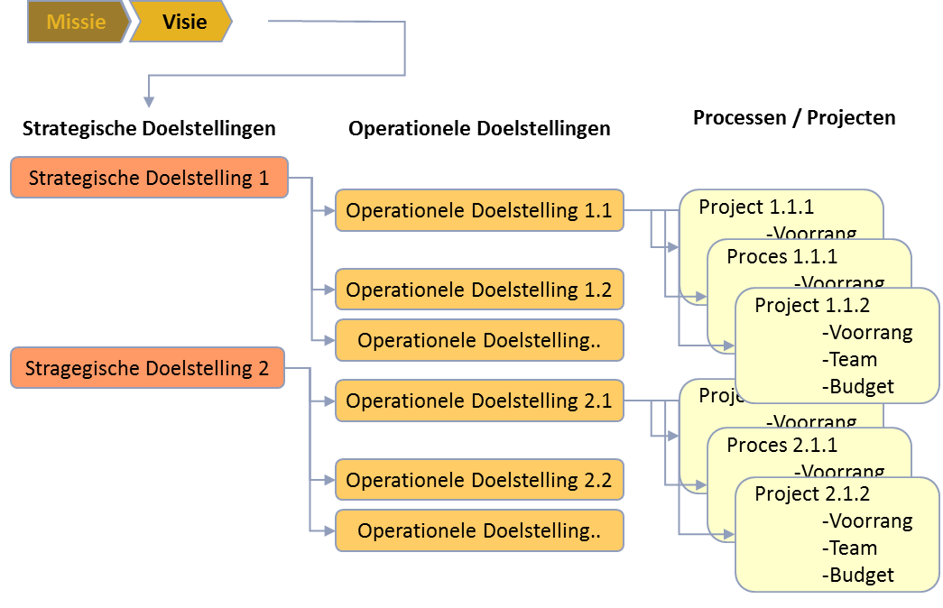

Slide 6
Aan de slag met de resultaten van de werksessie
Verwerken werksessie vandaag tot overzicht van processen en projecten (Projectgroep)
Uitwerken meetindicatoren en kloofanalyse (Projectgroep)
Valideren van OD’s en indicatoren (stuurgroep)

